Slide 1
第11章 Web应用
11.1 Web浏览基础
11.2 Applet应用程序
11.3 JSP

Slide 2
第11章 Web应用
内容和要求：
  理解Web应用的基础知识，熟悉HTML语言；了解动态网页概念和Web应用的客户-服务器结构。
  熟悉Applet应用程序，理解Applet运行原理。
  熟悉JSP动态网页技术。
    JSP文档及运行
    JSP语法及JavaBean技术

Slide 3
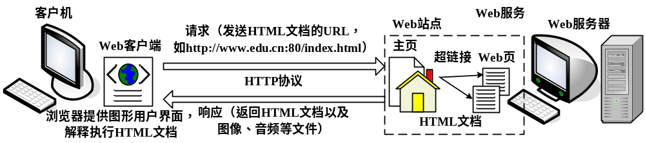
11.1 Web浏览基础
Web服务
HTTP（超文本传输协议）

Slide 4
3. HTML（超文本标记语言 ）
<Html>
<Head>
<Title>页标题</Title>
</Head>
<Body>
主体
</Body>
</Html>

Slide 5
4.静态文档与动态文档
静态文档（static document）是由用户使用文本编辑器创建和编辑的。通常这类文档中的内容不会改变，在浏览器中每次查看效果相同。
动态文档（dynamic document）是当浏览器访问Web服务器时由应用程序动态创建的。

Slide 6
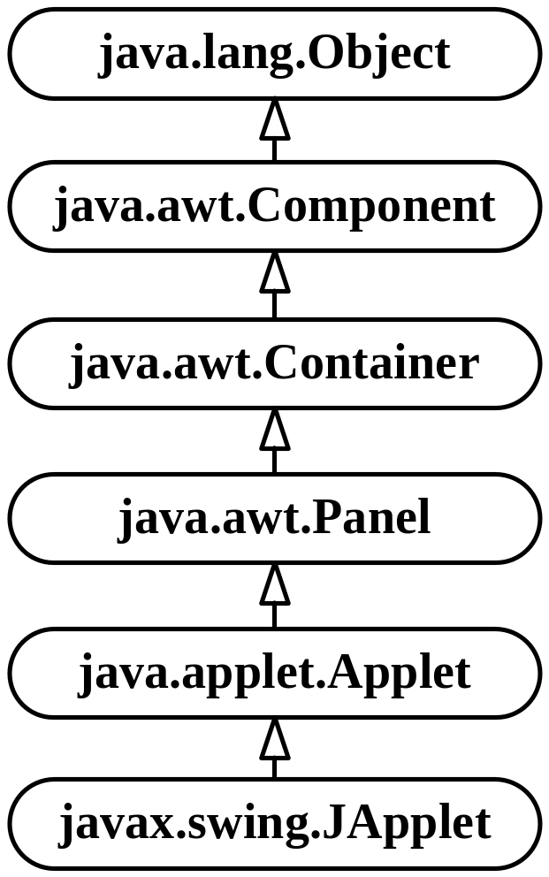
11.2 Applet应用程序
Applet之于Java的作用
Applet的容器特性
  【例11.1】在Applet中显示当前日期和时间。

Slide 7
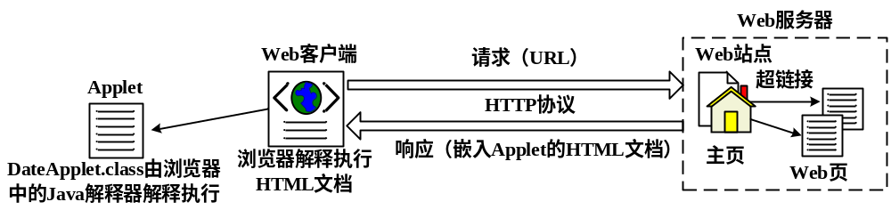
3. Applet应用程序的运行原理
Applet的安全性限制

Slide 8
11.3 JSP
11.3.1 JSP原理
11.3.2 运行JSP
11.3.3 JSP语法

Slide 9
11.3.1 JSP原理
动态网页技术
  ASP （Active Server Pages）是Microsoft公司推出的动态网页技术，它在HTML文档中嵌入VBScript和JavaScript脚本语言。
Servlet
  Servlet是运行在Web服务器的Java应用程序，它可通过输出流对象动态生成HTML文档实现动态网页技术。

Slide 10
3.JSP文档
JSP （Java Server Pages）是Sun公司推出的动态网页技术，它在HTML文档中直接嵌入Java语言。JSP具有平台无关性、运行效率高、可重用性强、数据库连接方便、安全性好等优点。
【例11.2】显示当前日期时间的JSP文档。

Slide 11
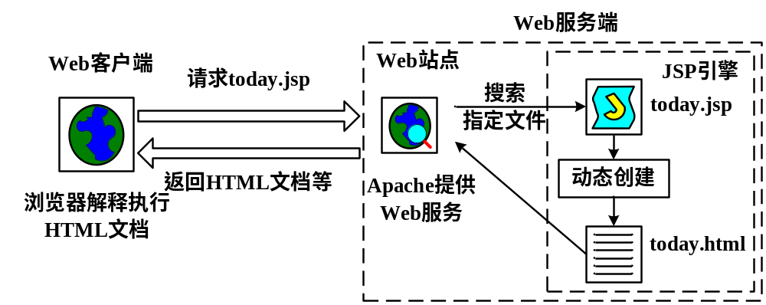
4. 基于JSP的Web应用结构
图11.4 两层浏览器-服务器结构

Slide 12
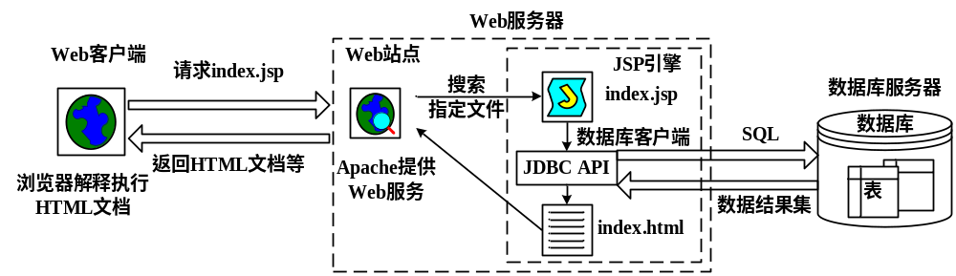
图11.5 三层浏览器-服务器结构

Slide 13
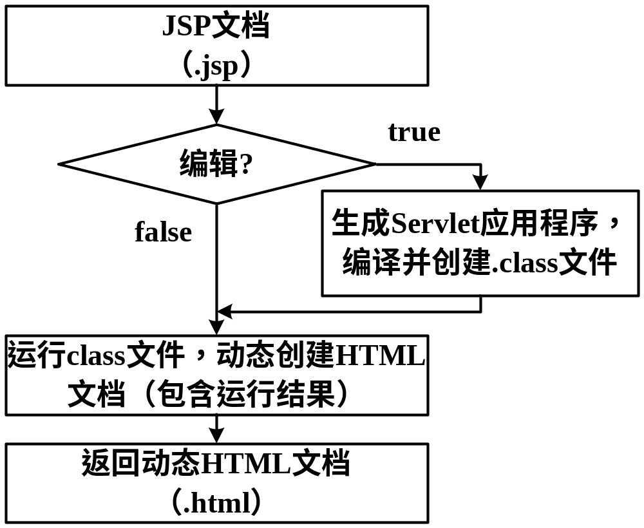
JSP引擎执行JSP文档流程
一次编译，
多次运行

Slide 14
11.3.2 运行JSP
1.Tomcat
安装Tomcat
启动/关闭Tomcat服务器
显示Tomcat主页 http://localhost:8080
Web服务目录
运行JSP文档
虚拟Web服务目录

Slide 15
2. MyEclipse运行JSP
为MyEclipse配置Tomcat服务器
创建Web项目
创建JSP文档
部署Web项目
运行JSP

Slide 16
11.3.3 JSP语法
JSP基本语法
JSP隐含对象
JSP编译指令
JSP操作指令
JavaBean

Slide 17
1. JSP基本语法
声明：<%! 变量、对象、方法声明 %>
  例如， <%! int i=0, j=0; %>
  <%! String s= "hello"; %>
表达式：<%=表达式%>
  例如，<%=s%>
注释：<%-- 注释 --%>
Scriptlet：<% Java代码 %>
  【例11.3】 求和。

Slide 18
2. JSP隐含对象
request对象
  String getParameter(String param) //获得客户端提交的指定参数param值
response对象
  <% response.setHeader("refresh","1"); %>
  //页面每隔1秒自动刷新
  【例11.4】 邮箱登录。
out对象
  void print(String s)
  void println(String s)

Slide 19
2. JSP隐含对象
application对象
  Sting getServerInfo() //返回当前JSP容器及版本号
  String getRealPath(String filename) //返回filename文件所在的绝对路径
  void setAttribute(String name, String value) //设置name属性值为value
  Object getAttribute(String name)//返回指定属性值
session对象
  String getId() //返回session的ID号，ID号由JSP容器分配
  boolean isNew() //判断session对象是否是新创建的对象
  void setAttribute(String name, Object value)
  Object getAttribute(String name)
  【例11.5】 访问计数。

Slide 20
3. JSP编译指令
＜%＠ 编译指令 {属性 = "属性值"} %>
page编译指令
  <%@ page
  [language = "java"]
  [contentType = "MIME类型[;charset =字符集]" | "text/html;charset =ISO-8859-1 "]
  [import = "包.类 | 包.*"]
  %>
  例如，下列编译指令将字符集设置成汉字字符集：
  <%@ page contentType="text/html; charset=GB18030" %>

Slide 21
3. JSP编译指令
include编译指令
  <%@ include file ="文件URL或相对路径" %>
  例如，插入JSP文档：
  <%@ include file="today.jsp" %>
【例11.6】 中文日期格式的数字时钟。
  自定义类并创建包
  JSP文档中使用对象

Slide 22
4. JSP操作指令
＜jsp:操作指令 {属性 = "属性值"} %>
<jsp:include>操作指令
  <jsp:include page = "文件的相对路径" flush = "true"
  {<jsp:param name ="参数名" value ="参数值"/>} />
<jsp:forward>操作指令
  <jsp:forward page ="页面路径"
  {<jsp:param name ="参数名" value ="参数值"/> } />

Slide 23
5. JavaBean
为JavaBeans设计的Java类
  公共类；
  构造方法没有参数；
  提供一组get()公共方法用于获得JavaBeans属性值。
  提供一组set()公共方法用于设置JavaBeans属性值。
使用JavaBeans的JSP操作命令
  <jsp:useBean id="JavaBeans实例名" scope="作用域" class ="类" type ="类类型" beanName="JavaBeans名"/>
  <jsp:setProperty name="JavaBeans实例名" property="属性" value ="属性值"/>
  <jsp:getProperty name="JavaBeans实例名" property="属性"/>
  【例11.7】 使用JavaBean显示中文格式日期。
  【例11.8】 基于JSP的数据库应用

Slide 24
实验11 基于JSP的
Web应用设计
目的：Web应用设计方法。
要求：
  理解Web应用基础知识；熟悉HTML语言。
  了解动态网页概念和Web应用的客户-服务器结构。
  了解Applet应用程序运行原理。
  理解JSP技术，JSP文档及运行，JSP语法及JavaBean。

